Slide 1
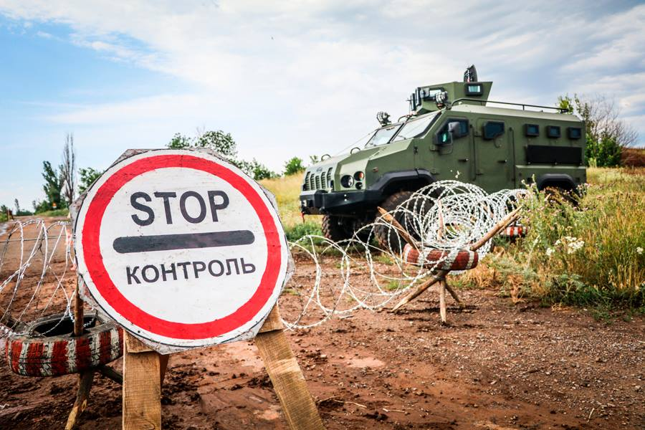
ПОВЕДІНКА ПІД ЧАС ВОЄННОГО СТАНУ

Slide 2
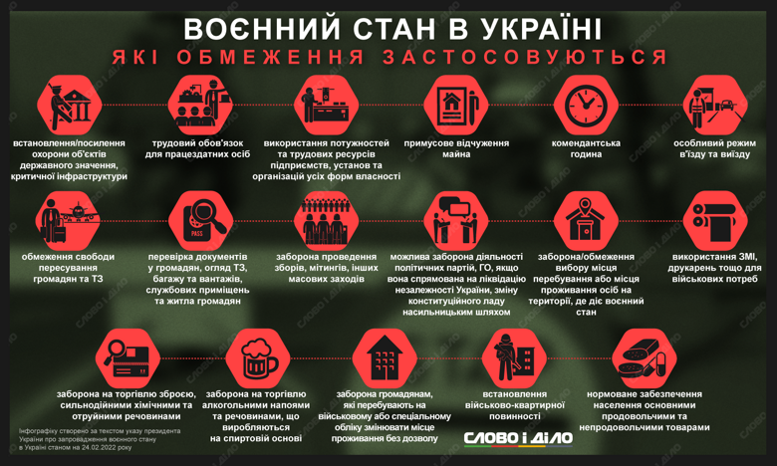

Slide 3
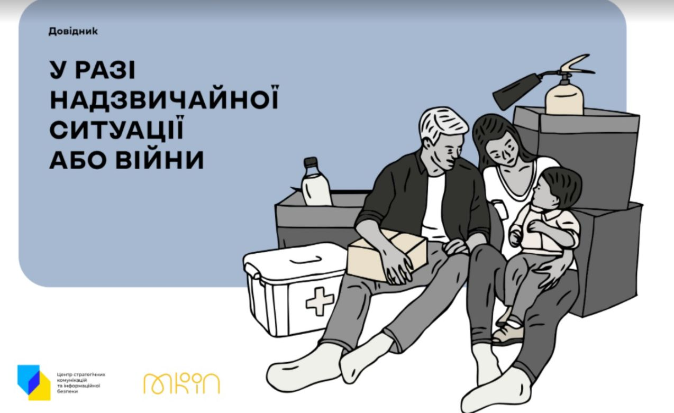
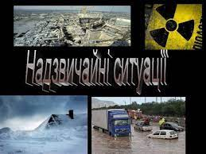
Алгоритм дій в кризовій ситуації:
Визнач негаразди та кризові ситуації, які можуть статися.
Обміркуй поведінку у випадку кожної з можливих ситуацій.
Кожен член родини повинен знати найбезпечніші місця в оселі, де
можна сховатися подалі від вікон, куди бігти, а коли ховатися вдома,
навпаки, небезпечно.

Slide 4

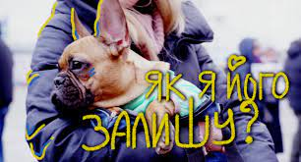

Оберіть місце зустрічі на випадок, якщо усі члени родини опинилися в різних локаціях під час надзвичайної ситуації, а також на випадок, коли необхідно терміново покинути оселю.
Переконайся, що тобі відомі місця зустрічі близьких тобі людей та їхні номери телефонів.
Заздалегідь знайдіть захисні споруди цивільного захисту, у яких ви зможете сховатися.
Подумай, яким чином потурбуєшся про домашніх тварин.

Slide 5
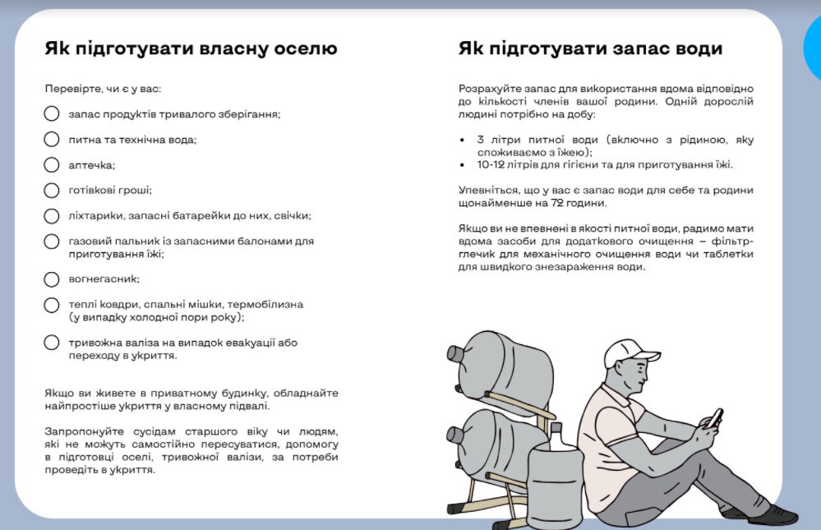

Slide 6
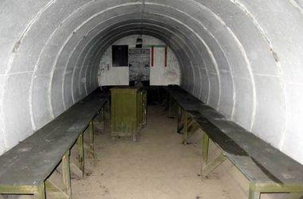
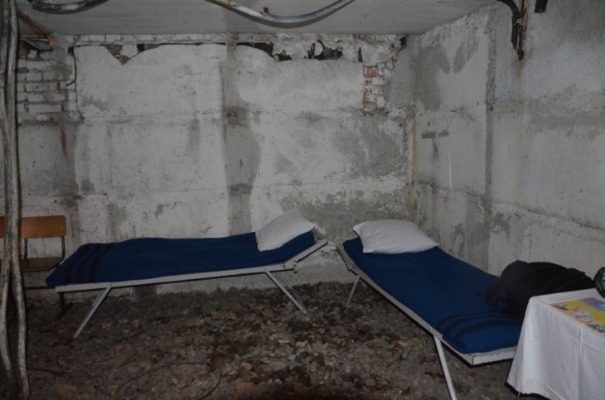
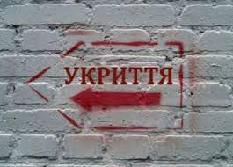
Що робити, коли чутно сигнал "слідувати в укриття"?
Найпростіші укриття — це цокольні та підвальні приміщення будинків, підземні паркінги та підземні переходи. У них можна сховатися під час нетривалих обстрілів. Найбезпечніші з них ті, які мають декілька виходів (один з них за межами будівлі).
Сховище — це герметична споруда для тривалого перебування людей у випадку надзвичайної ситуації. Щоб знайти такі приміщення, шукайте позначки «Укриття» чи «Об’єкт цивільного захисту». Також там має бути номер телефону людини, яка в разі небезпеки відчинить двері сховища чи укриття.

Slide 7
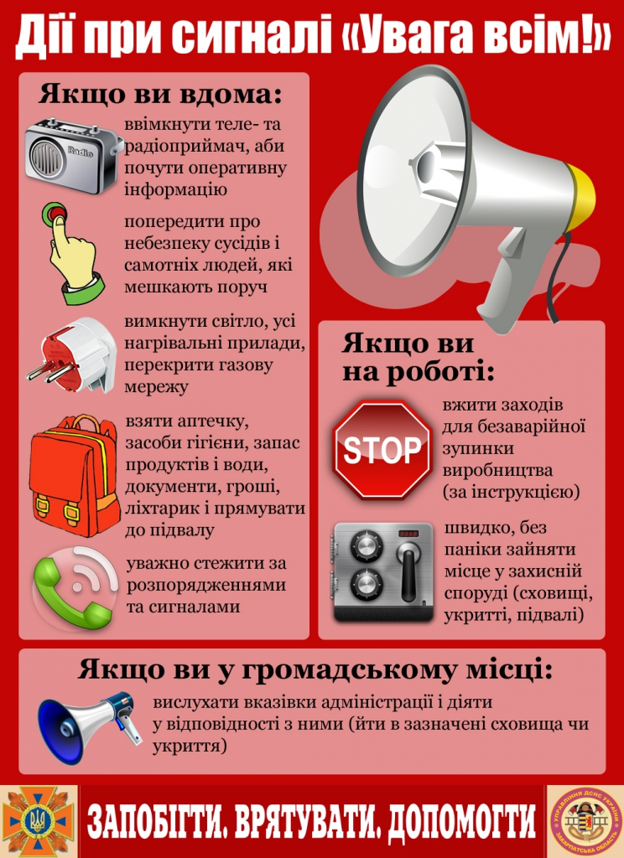
Сигнал «Увага всім» — це протяжне звучання сирен або уривчасті гудки. Сигнал подається гудками заводів і підприємств через гучномовці та гудками транспортних засобів (зокрема, з автомобілів ДСНС, обладнаних гучномовцями).
Увімкніть телевізор або радіо: офіційне повідомлення передається протягом 5 хвилин після сигнал.
З повідомлення можна буде дізнатися місце й час виникнення надзвичайної ситуації, її масштаб, імовірну тривалість та порядок дій для безпеки. Прослухали повідомлення — виконуйте інструкції.
Залишайте телевізор чи радіо увімкненими — цими каналами можуть надходити наступні повідомлення.
За можливості передайте повідомлення сусідам.

Slide 8
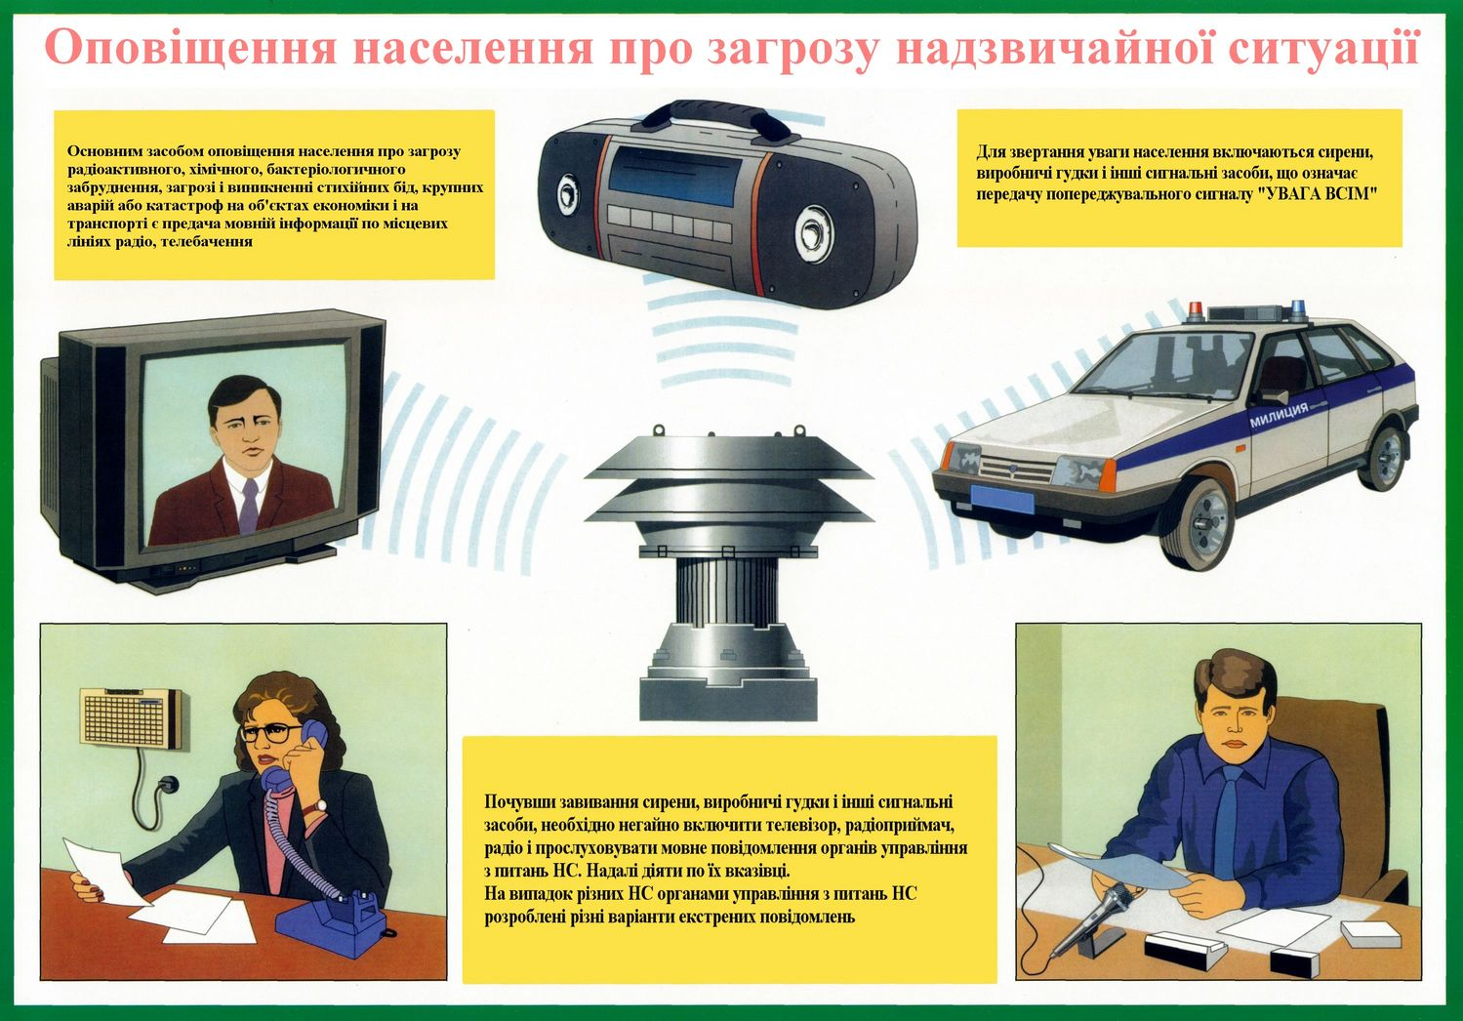

Slide 9
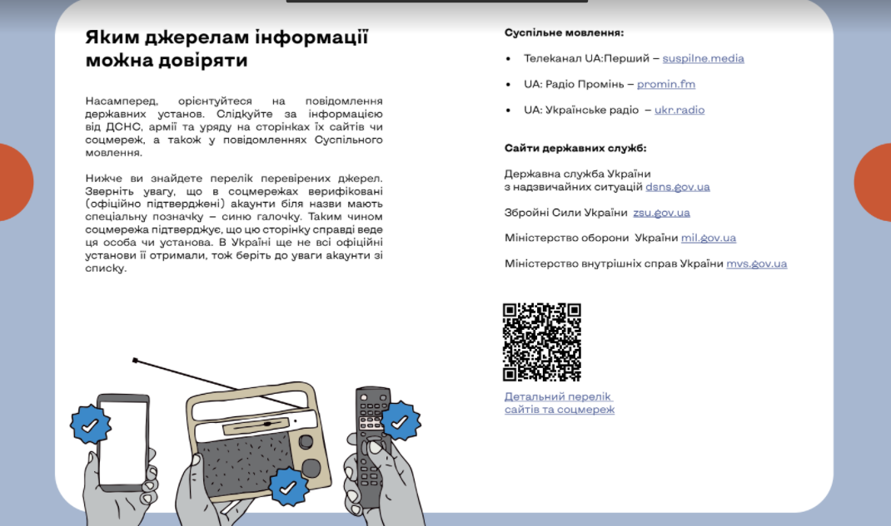


Slide 10
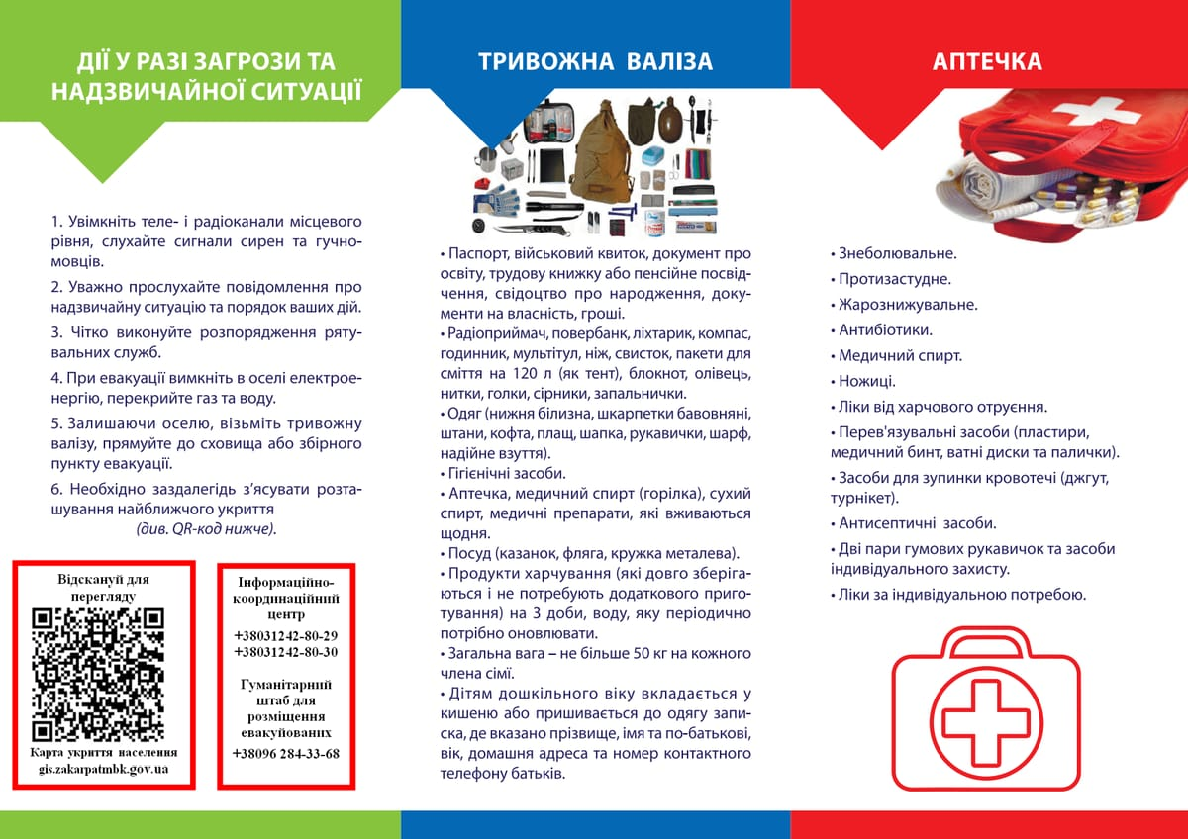

Slide 11
Зберіть для своєї дитини рюкзак із мінімальним набором речей.
фото з батьками, із написаними на звороті телефонами родичів, повною адресою, ПІБ дитини та групою крові (додатково можна нашити на одяг дитини бірку з цією інформацією або покласти в кишеню записку)
дві пляшки води
шоколад, печиво, хлібці, сухофрукти
потрібні лікарські препарати, лейкопластир, антисептики, захисну маску для обличчя
вологі та сухі серветки невеликий рушник, зубну пасту та щітку, мило
ліхтарик
одну-дві улюблені іграшки дитини (вони забезпечать мінімальний психологічний комфорт)
комплект змінного одягу
Також у дитячий «рюкзак безпеки» можна покласти телефон, якщо дитина вміє ним користуватись, та трохи грошей.

Slide 12
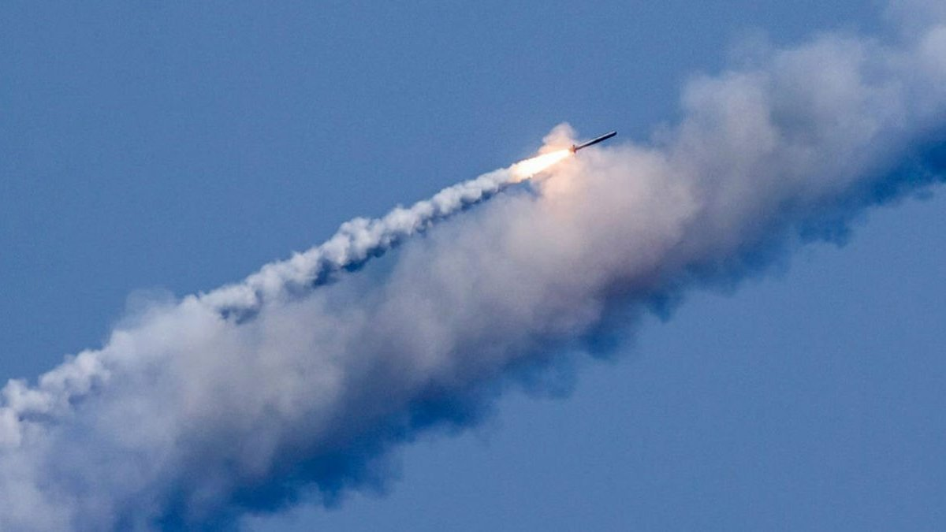

При повітряній небезпеці:
- Вимкніть джерело живлення, закрийте воду і газ.
- Погасіть пічне опалення.
- Візьміть документи, гроші і продукти, предмети першої необхідності, медичну аптечку.
- Попередьте про небезпеку сусідів і при необхідності надайте допомогу старим і хворим.
- Якнайшвидше дійдіть до захисної споруди або сховайтеся на місцевості. Дотримуйтесь спокою і порядку. Без крайньої необхідності не залишайте безпечного місця перебування. Слідкуйте за офіційними повідомленнями.

Slide 13
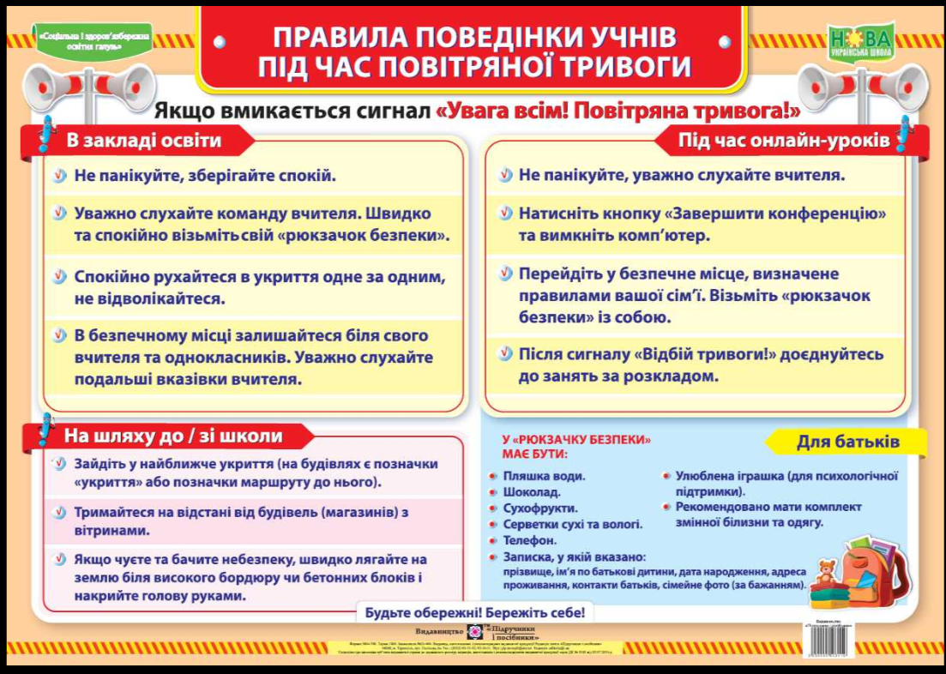

Slide 14
Правила поведінки під час повітряної тривоги
У будівлі:
-зайти в укриття (це може бути підвальне приміщення чи паркінг для машин);
-якщо немає спеціального укриття, потрібно спуститись на нижчі поверхи будівлі та обрати місце подалі від вікон.
У квартирі:
-якщо немає змоги спуститись в укриття, то важливо знайти місце подалі від вікон за тримальною стіною (найчастіше це біля вхідних дверей);
-сісти на підлогу;
-накритись ковдрою чи іншими речами з головою.
У потязі:
-нахилитись нижче рівня вікон та закрити голову руками.
На вулиці:
зайти в найближче укриття (часто в містах є позначки «укриття» або позначки маршруту до нього).
Якщо немає змоги знайти найближче укриття, то важливо:
-триматись на відстані від магазинів з вітринами;
-лягти на землю біля високого бордюру, бетонних блоків;
-закрити голову руками.

Slide 15
https://www.youtube.com/watch?v=zWMskJ40WzU&ab_channel=%D0%A2%D0%B2%D1%96%D0%B9online%D1%83%D1%80%D0%BE%D0%BA
Якщо повітряна тривога сталася
під час онлайн уроків.

Slide 16
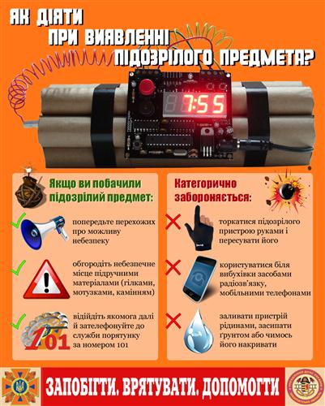
Що робити, якщо ти помітив підозрілий предмет або вибухівку?
Не торкайся його! Не намагайся розбирати його, не рухай і не переміщуй його, не кидай його, ніколи не намагайся самостійно визначити, що це!!!
■ Не пали і не користуйся мобільним телефоном поряд із підозрілим предметом.
■ Відійди від підозрілого предмета та сховайся за міцною спорудою,
краще за будівлею.
■ Повідом поліцію про знахідку якомога швидше.

Slide 17
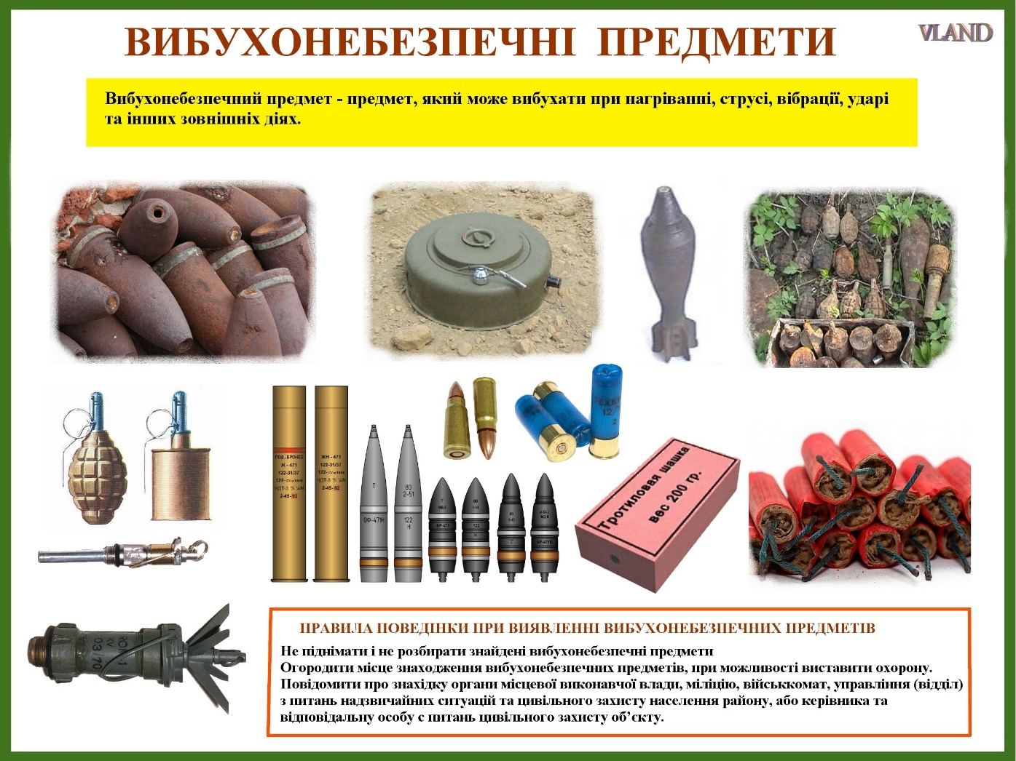

Slide 18
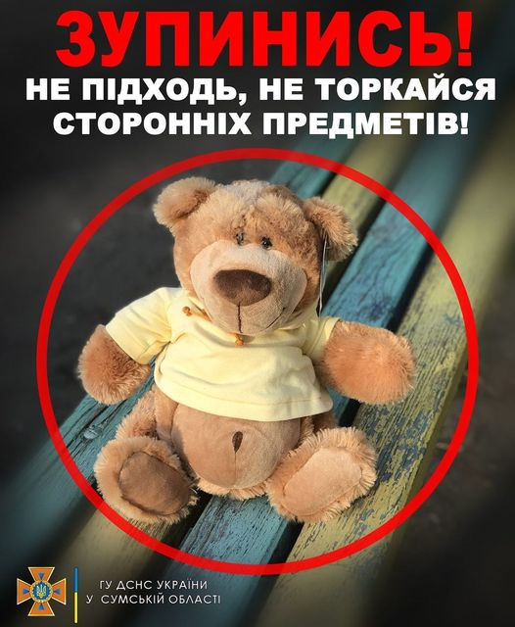
Зустрінь поліцейських, що приїдуть на виклик, оскільки ти – єдина людина, що зможе точно описати підозрілий предмет та показати точне місцезнаходження.
Не дозволяй іншим людям наближатися до підозрілого предмета, поки чекаєш на поліцію. Попередь людей, що знаходяться поруч, про необхідність переміститися у безпечне місце.
Якщо ти помітив підозрілий предмет у громадському транспорті, обов’язково попередь про це водія.

Slide 19
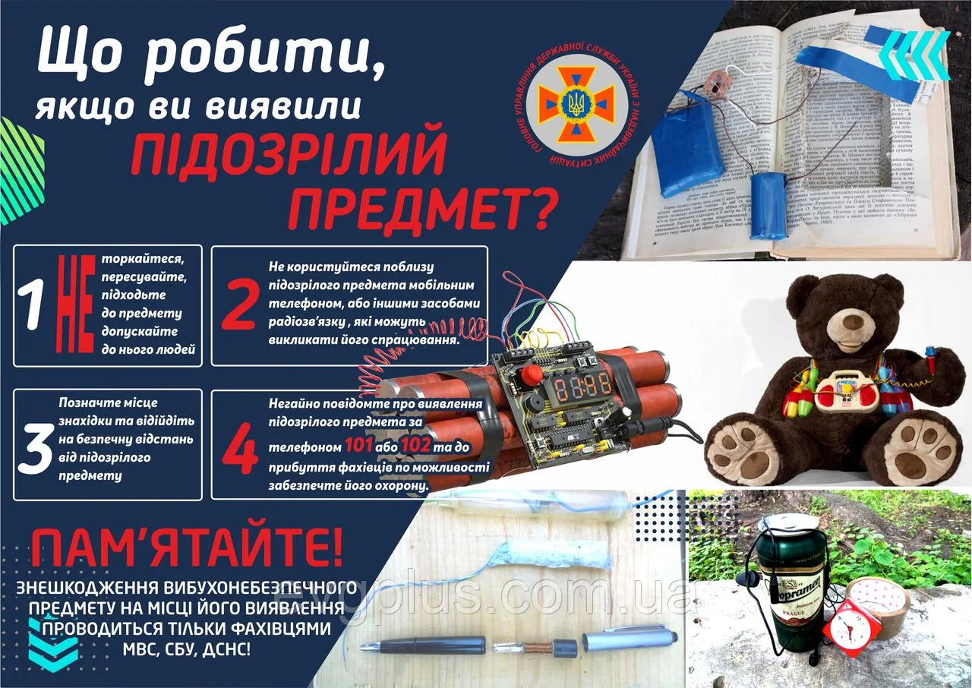

Slide 20
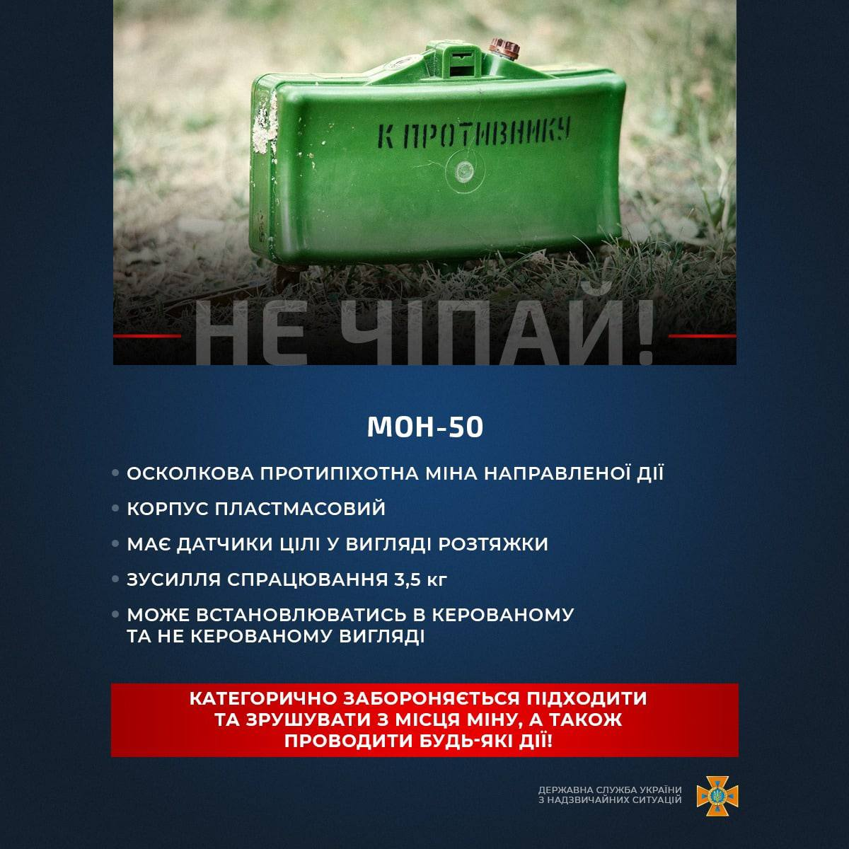
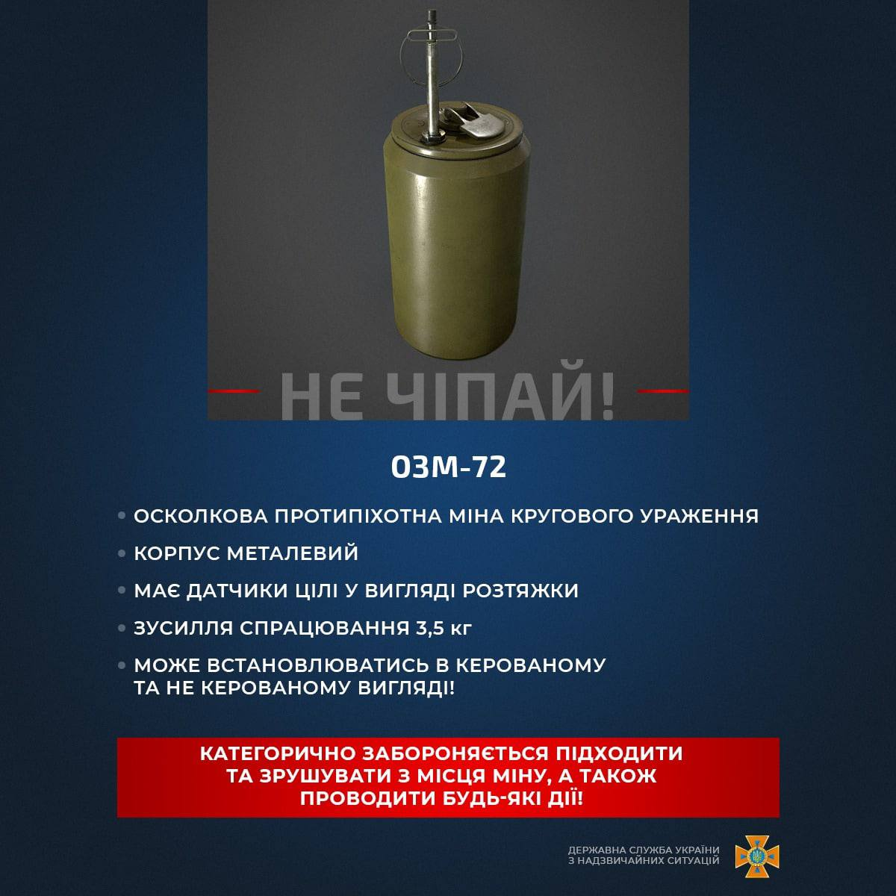
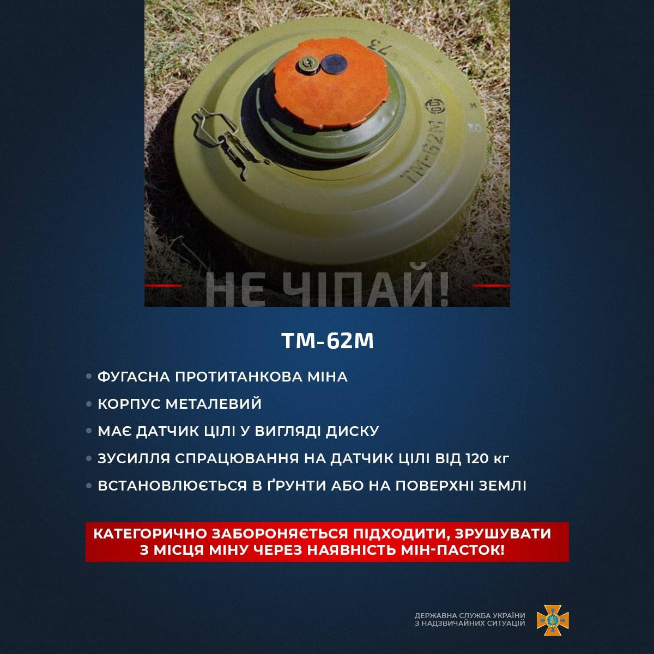

Slide 21

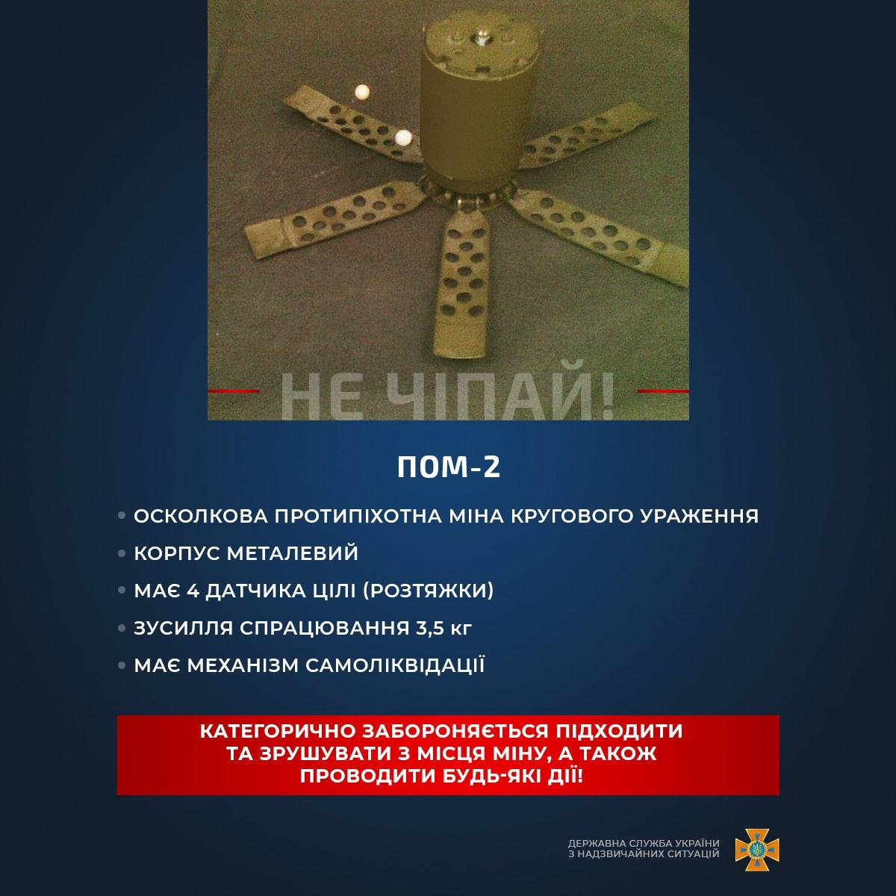
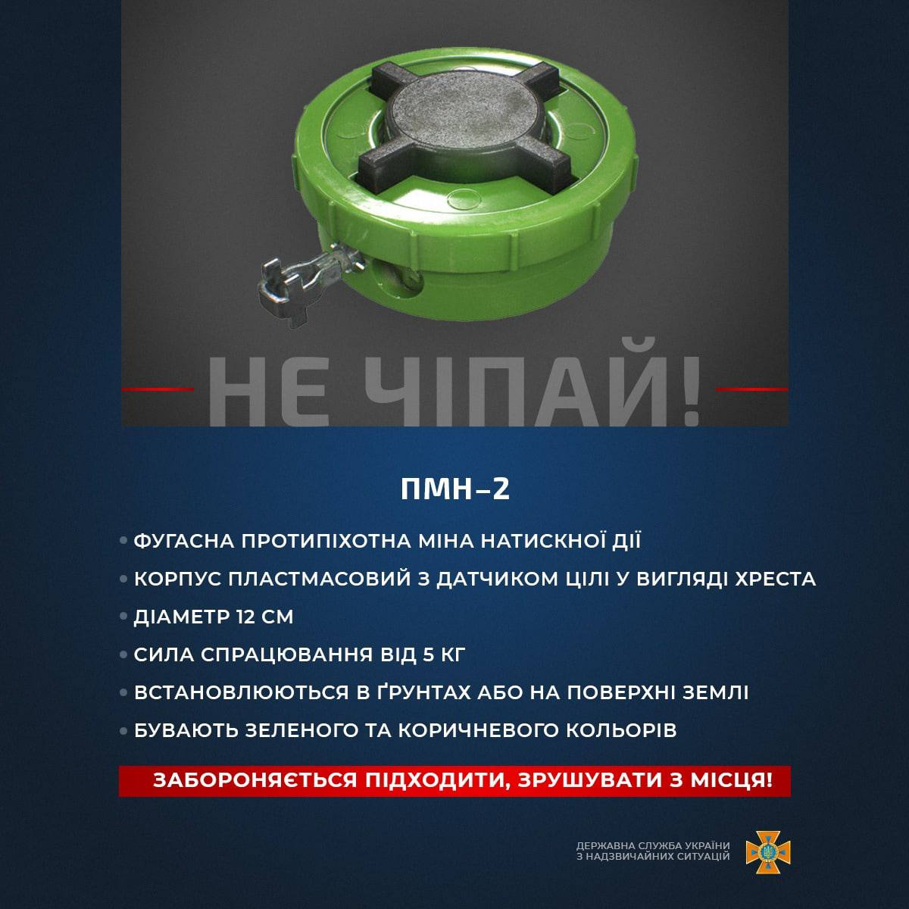

Slide 22
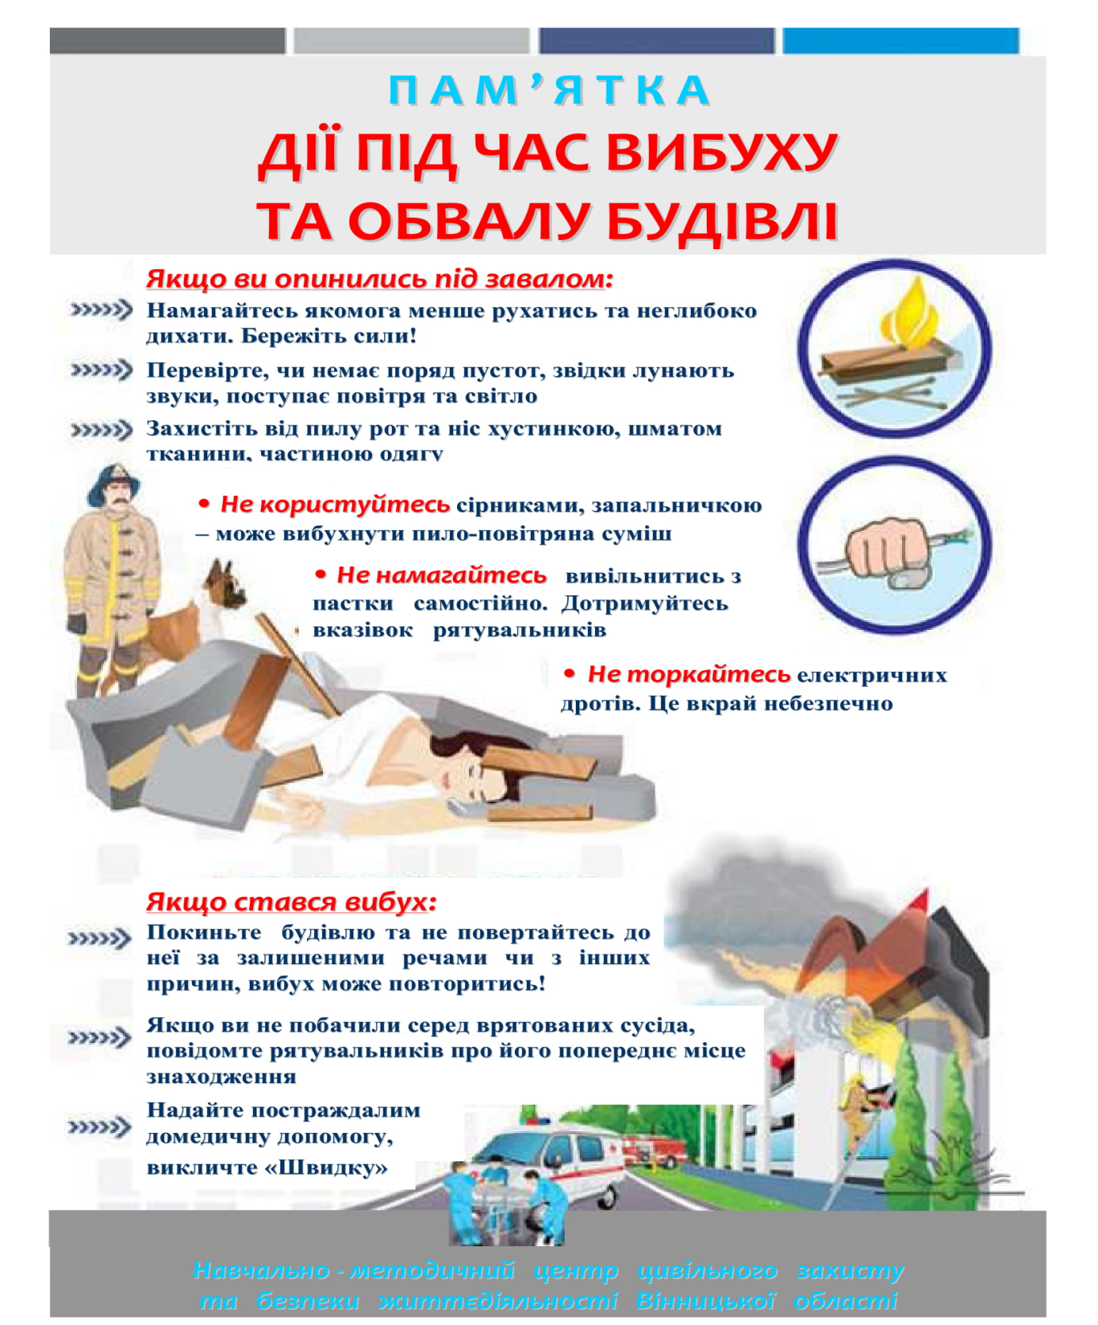
Якщо стався вибух:
- Переконайтеся в тому, що ви не отримали значних травм.
- Заспокойтеся і уважно озирніться навколо, чи не існує загрози подальших обвалів і вибухів, які не звисає чи з руїн розбите скло, не потрібна комусь ваша допомога.
- Якщо є можливість - спокійно вийдіть з місця події. Якщо ви опинилися в завалі - періодично подавайте звукові сигнали. Пам'ятайте, що при низькій активності людина може протриматися без води п'ять діб.
- Виконуйте всі розпорядження рятувальника.

Slide 23
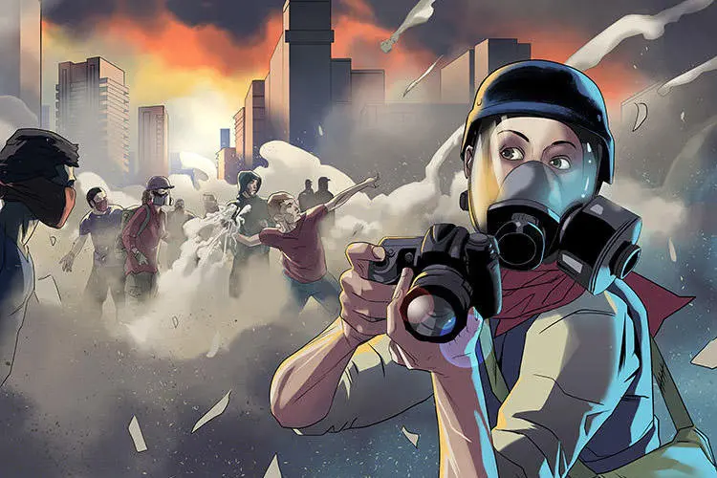
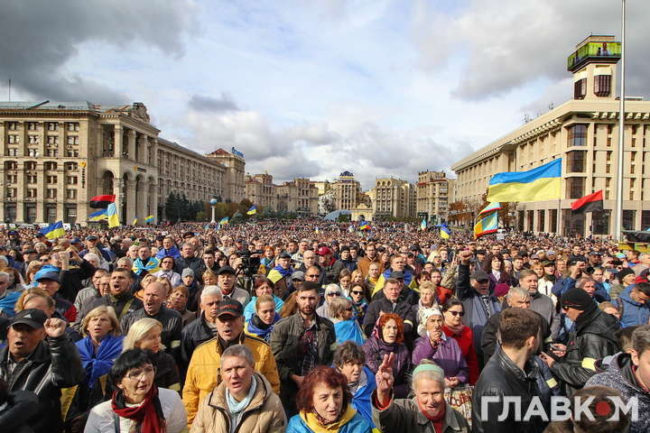
При загрозі масових заворушень:
Зберігайте спокій і розсудливість.
При перебуванні на вулиці негайно покиньте місця масового скупчення людей, уникайте агресивно налаштованих осіб.
Не піддавайтеся на провокації.
- Надійно закрийте двері. Не підходьте до вікон і не виходьте на балкон. Без крайньої необхідності не покидайте приміщення.

Slide 24
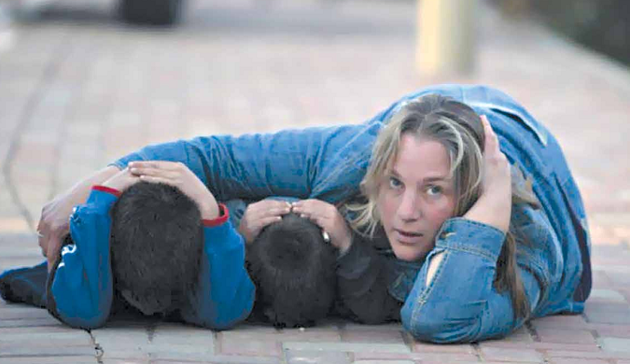
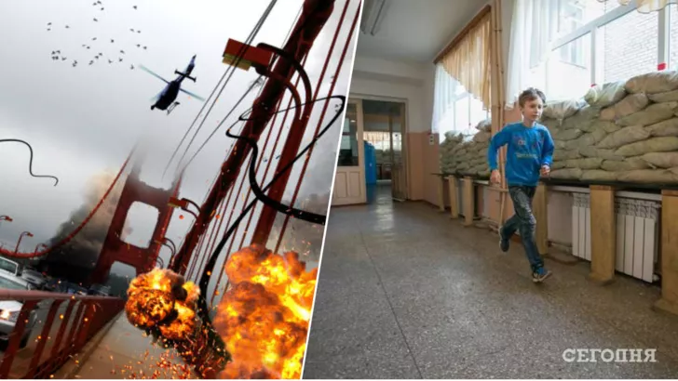
Що робити під час обстрілу стрілецькою зброєю?
— Під час стрілянини найкраще ховатися у захищеному приміщенні (наприклад, у ванній кімнаті або самій ванні). Коли це неможливо, варто лягти прикрившись предметами, що здатні захистити від уламків і куль.
— Якщо ви потрапили під стрілянину на відкритому місці, краще впасти на землю та закрити голову руками. Ефективним захистом буде будь-який виступ, навіть тротуар, заглиблення в землі або канава. Укриттям може стати бетонна сміттєва урна або сходинки ґанку. Не намагайтеся сховатися за автомобілями або кіосками, бо вони часто стають мішенями.
— Де б ви не перебували, тіло повинно бути в максимально безпечному положенні. Згрупуйтеся, ляжте в позу ембріона. Розверніться ногами у бік стрілянини, прикривши голову руками та відкривши рот, щоб близький вибух не завдав шкоди барабанним перетинкам. Чекайте, поки стрілянина не вщухне, а пострілів не буде бодай протягом пʼяти хвилин.
— Якщо ваше житло перебуває в зоні регулярних збройних зіткнень, потрібно зміцнити вікна, наприклад, клейкою плівкою. Це допоможе уникнути розльоту уламків скла. Бажано затулити вікна, наприклад, мішками з піском чи масивними меблями.

Slide 25
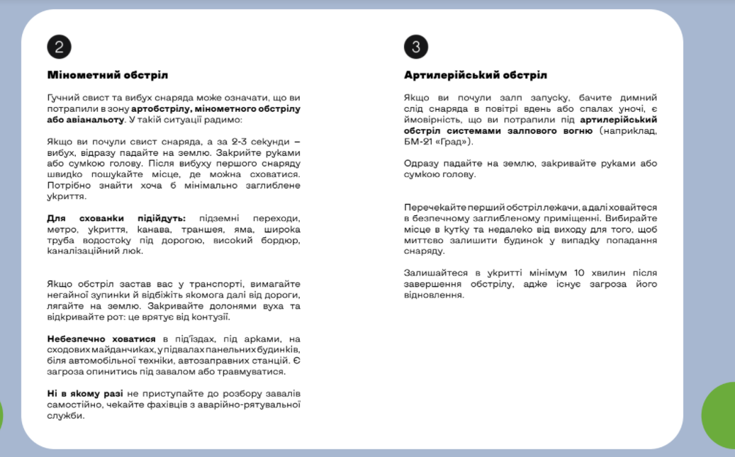
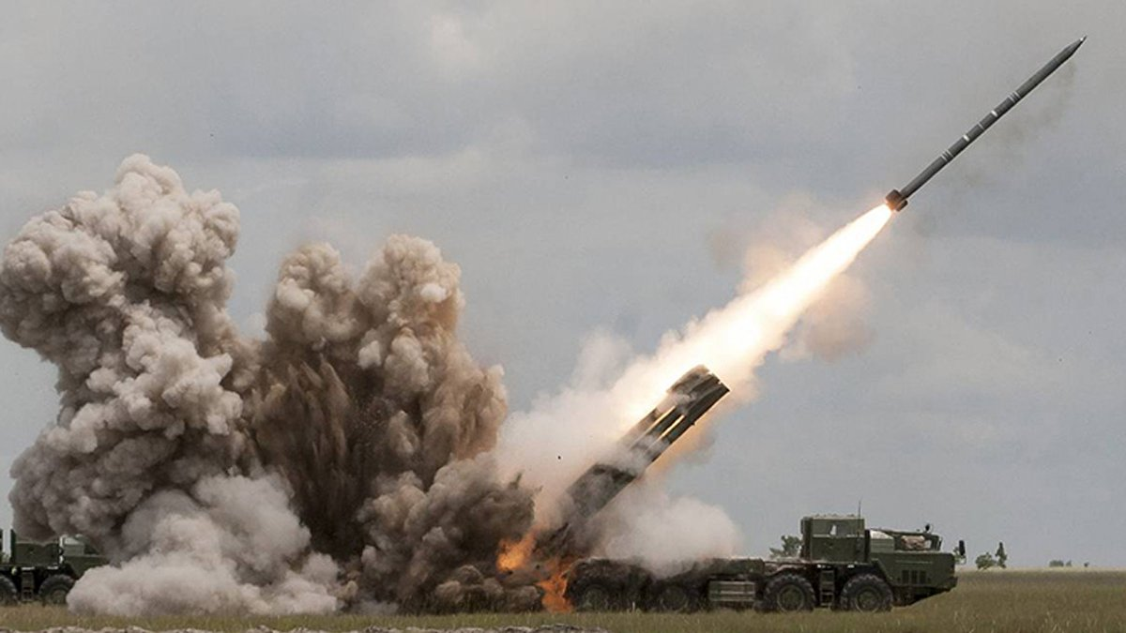

Slide 26
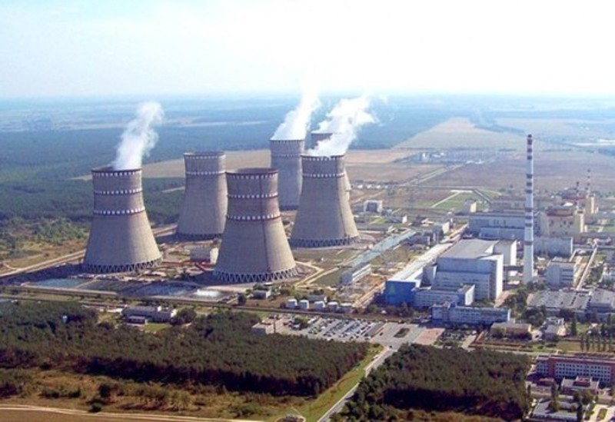
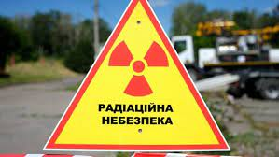
Що робити у випадку радіаційної аварії?
Якщо у вашій місцевості трапиться радіаційна надзвичайна ситуація, вам необхідно залишатися в приміщенні або негайно зайти до нього, якщо ви перебуваєте на вулиці. Це найбезпечніша дія, яку ви можете зробити.
Зайдіть в укриття, підвал або в середину будівлі. Радіоактивний матеріал осідає на зовнішній стороні будівель, тому найкраще триматися якомога далі від стін і даху будівлі.
Заберіть всередину домашніх тварин.
Закрийте та заблокуйте всі вікна та двері в приміщенні.
Слідкуйте за повідомленнями від рятувальників ДСНС, поліції, місцевої влади.

Slide 27
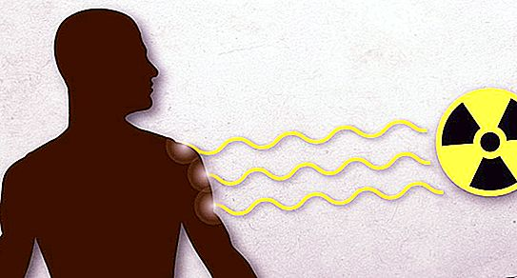
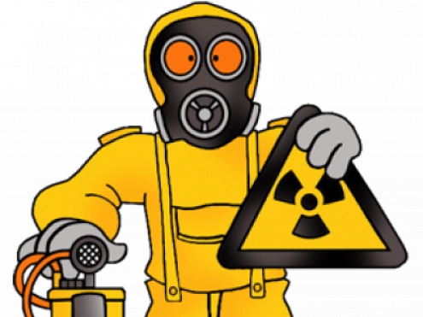
Знезараження себе:
- Зніміть верхній шар одягу. Так ви позбудетеся до 90% радіоактивного матеріалу. Робіть це обережно, аби не розтрусити радіоактивний пил. Помістіть одяг у пластиковий пакет або герметичний контейнер і тримайте його подалі від людей і домашніх тварини.
Помийтесь. Якщо така можливість є, прийміть душ з милом, голову помийте шампунем. Не тріть і не подряпайте шкіру, аби радіоактивний матеріал не потрапив у відкриті рани.
Якщо доступу до води немає, скористайтеся вологими серветками, вологою тканиною. Зверніть особливу увагу на ваші руки й обличчя протріть повіки, вії, вуха.
Одягніть чистий одяг.

Slide 28
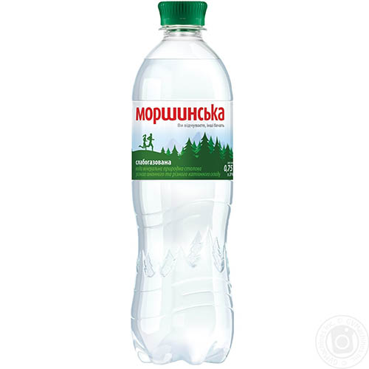
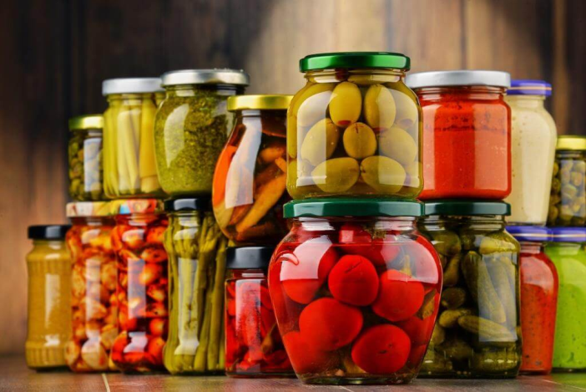
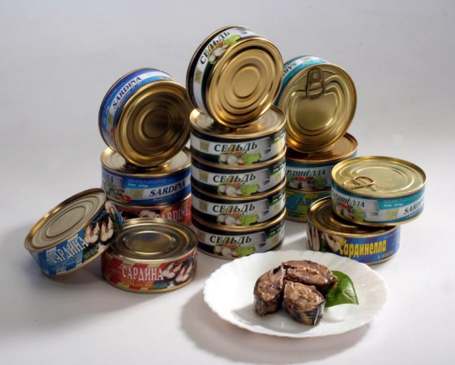
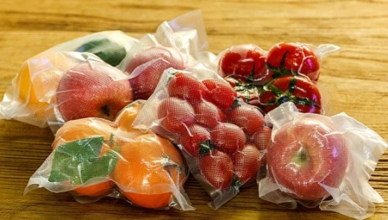
Безпека харчових продуктів та питної води в радіаційній надзвичайній ситуації
Безпечною є їжа з герметичних контейнерів (консерви, банки, пляшки, коробки тощо).
Також безпечною є їжа, яка зберігалася у холодильнику або морозильній камері. Перед відкриттям протріть харчові контейнери вологою тканиною або чистим рушником. Перед використанням протріть кухонне приладдя вологою тканиною або чистим рушником. Використану тканину чи рушник покладіть у поліетиленовий пакет або герметичний контейнер і залиште у недоступному місці, подалі від людей і тварин.

Slide 29
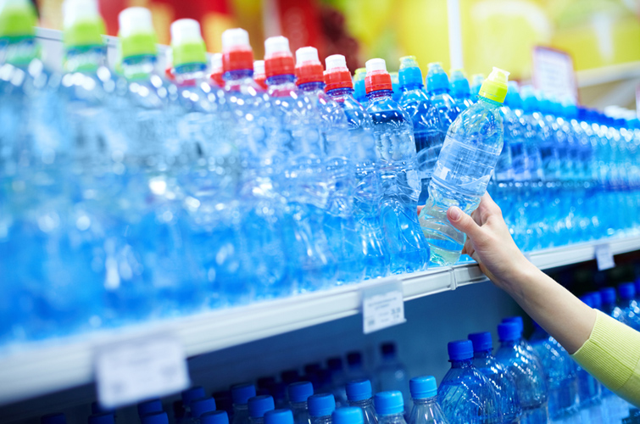
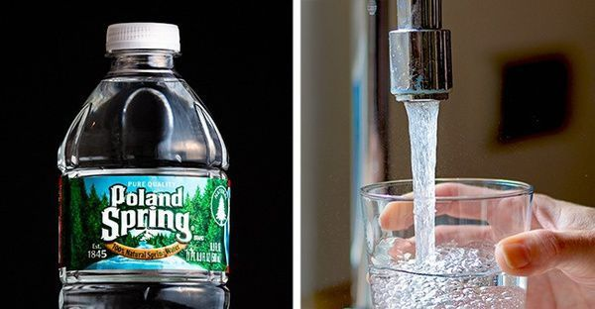
Безпека води
Допоки рятувальники чи влада не повідомляють про безпеку водопровідної води, доти лише вода в пляшках залишатиметься не забрудненою. Упаковка захищає рідину всередині від радіоактивних речовин.
Кип’ятіння водопровідної води не позбавляє від радіоактивних речовин. Тож майте запас води у пляшках чи інших герметичних контейнерах. Напої у холодильнику теж безпечні для вживання.
Вода в інших ємностях у вашому домі, таких як унітаз або водонагрівач, не буде містити радіоактивних речовин.
Водопровідну або колодязну воду для можна використовувати для миття себе та упаковок їжі і води.
Навіть якщо водопровідна вода забруднена, ви все одно можете використовувати її для знезараження. Будь-який радіоактивний матеріал, який потрапляє в поверхневі або підземні води, буде розбавлятися водою до дуже низького рівня і буде безпечним для миття шкіри, волосся та одягу.

Slide 30
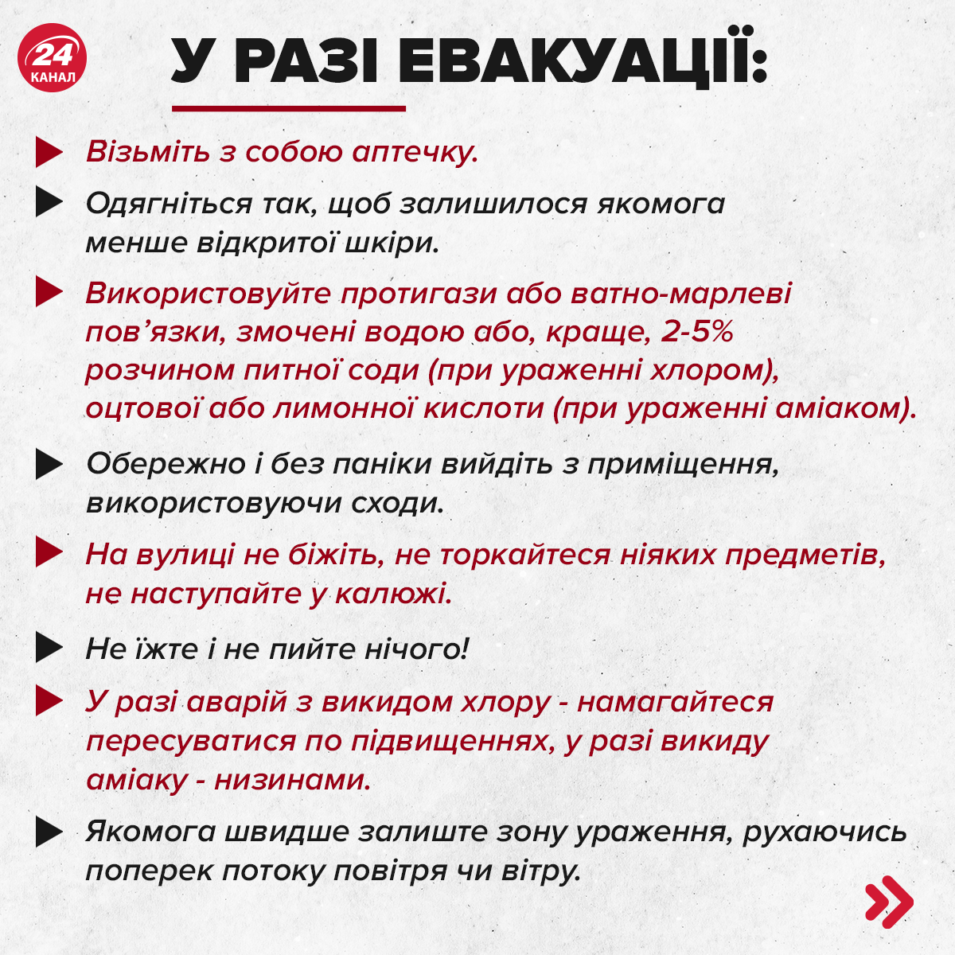
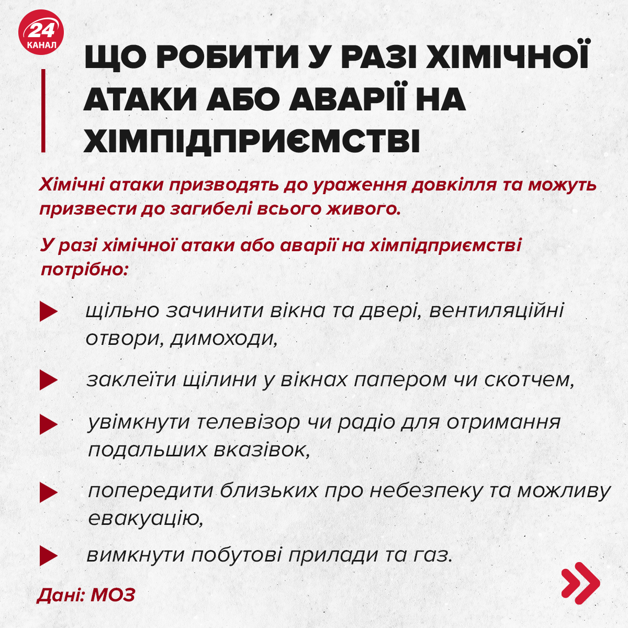
Що робити у разі хімічного ураження?

Slide 31
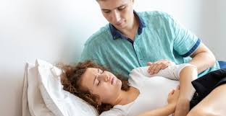
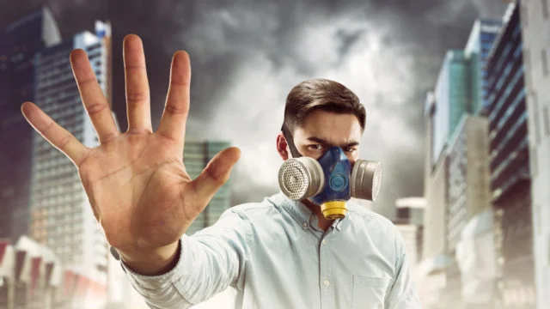
Як виявити ознаки отруєння ?
Хімічні сполуки, можуть подразнювати очі, слизові оболонки, шкіру та дихальні шляхи, може виникати утруднення дихання - кашель, виділення мокротиння, іноді і з домішками крові, нежить, відчуття сухості в горлі, осиплість голосу, нежить, носова кровотеча, біль у грудях.
При подразненні слизової оболонки очей - почервоніння, запалення, набряклість, помутніння рогівки, ураження райдужної оболонки очей.
При гострих отруєннях - головний біль, запаморочення, загальна слабкість.
Хімічне забруднення також може ускладнити хронічні захворювання легенів, такі як астма та емфізема.

Slide 32
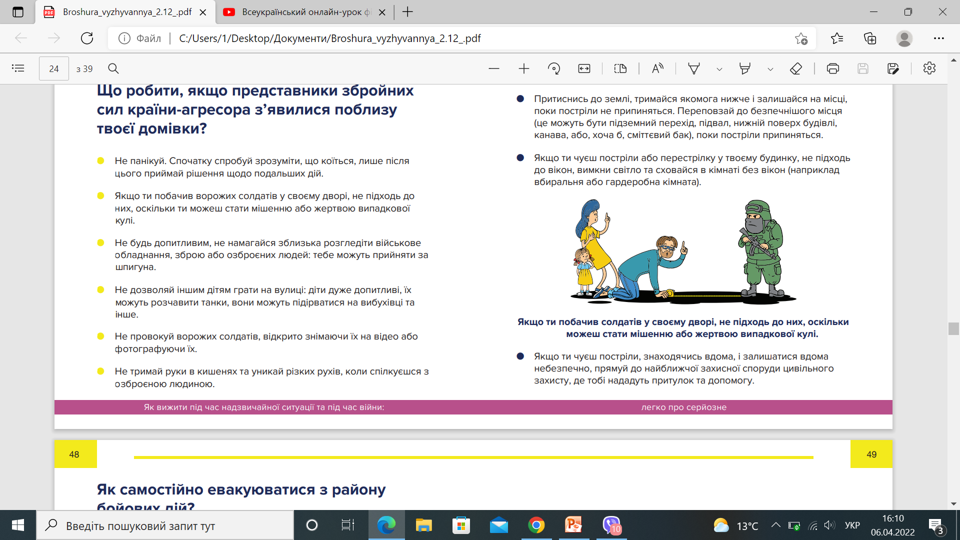
Що робити, якщо представники збройних сил країни-агресора з’явилися поблизу твоєї домівки?
● Не панікуй. Спочатку спробуй зрозуміти, що коїться, лише після цього приймай рішення щодо подальших дій.
● Якщо ти побачив ворожих солдатів у своєму дворі, не підходь до них, оскільки ти можеш стати мішенню або жертвою випадкової кулі.
● Не будь допитливим, не намагайся зблизька розгледіти військове обладнання, зброю або озброєних людей: тебе можуть прийняти за шпигуна.
● Не дозволяй іншим дітям грати на вулиці: діти дуже допитливі, їх можуть розчавити танки, вони можуть підірватися на вибухівці та інше.
● Не провокуй ворожих солдатів, відкрито знімаючи їх на відео або фотографуючи їх.
● Не тримай руки в кишенях та уникай різких рухів, коли спілкуєшся з озброєною людиною.
● Ніколи не сперечайся з озброєною людиною.
● Покинь свою оселю, якщо до неї заходять озброєні люди або якщо вони хочуть оселитися у твоїй домівці.
● Якщо ти прямуєш в місто, роби це пішки замість того, щоб їхати на авто.

Slide 33
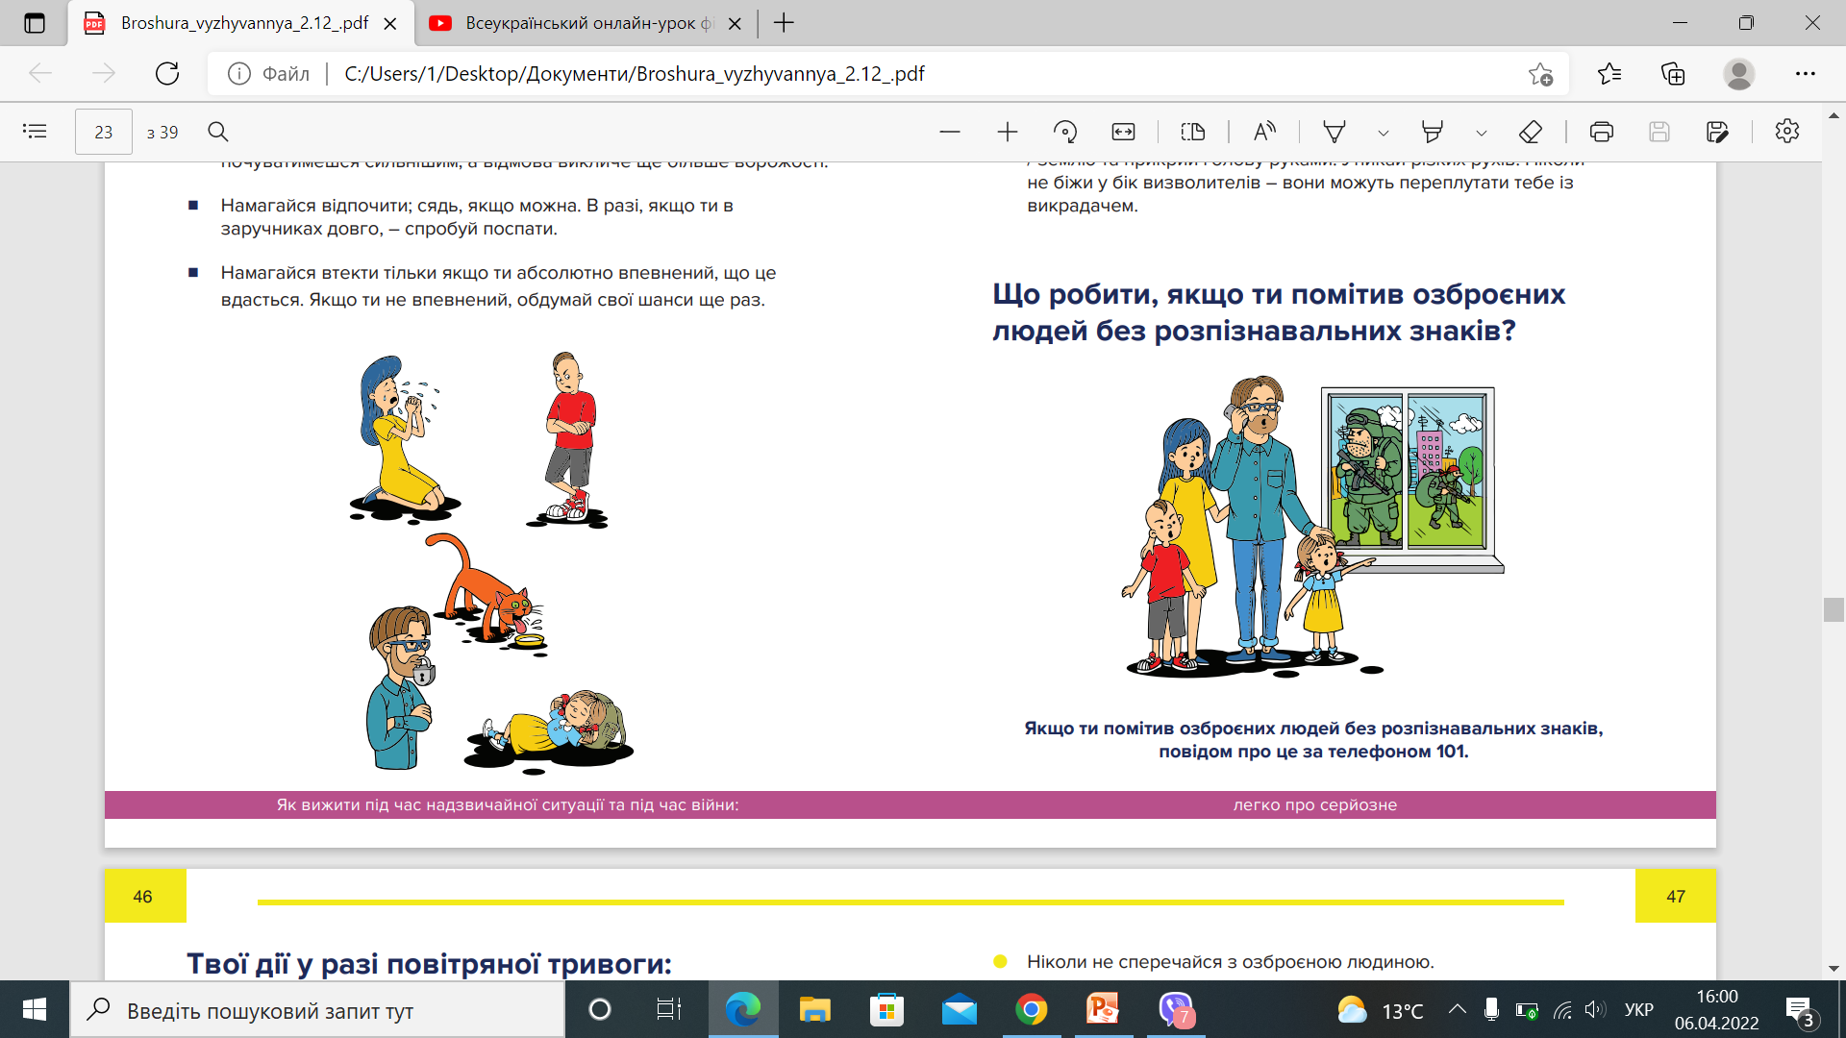

Slide 34
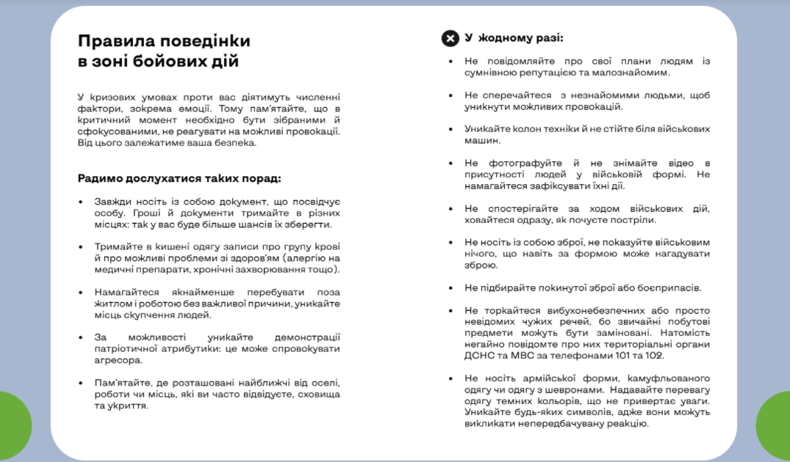


Slide 35
СПИСОК ВИКОРИСТАНИХ ДЖЕРЕЛ:
1. ЯК ВИЖИТИ ПІД ЧАС НАДЗВИЧАЙНОЇ СИТУАЦІЇ ТА ПІД ЧАС ВІЙНИ:
ЛЕГКО про СЕРЙОЗНЕ. ПРАКТИЧНИЙ ПОРАДНИК. Упорядники: Н. Нечаєва-Юрійчук, О. Танасійчук, О. Ноздрачов, С. Дмитрієв, 2022 р., 73 с.
2. Освітній омбудсмен України: Фізична безпека дітей під час війни: https://eo.gov.ua/fizychna-bezpeka-ditey-pid-chas-viyny-pravyla-povedinky-v-evakuatsii-na-okupovanykh-terytoriiakh-i-v-zoni-boyovykh-diy/2022/03/19/
3. Міністерство охорони здоров’я України: Рекомендації для населення під час воєнного стану: https://moz.gov.ua/article/news/rekomendacii-dlja-naselennja-pid-chas-voennogo-stanu
4. Центр громадського здоров’я МОЗ України: Рекомендації для населення під час воєнного стану: https://phc.org.ua/news/rekomendacii-dlya-naselennya-pid-chas-voennogo-stanu
5. Правила безпечної поведінки в надзвичайних ситуаціях: http://mankrda.gov.ua/pravila-bezpechnoi-povedinki-v-nadzvichajnih-situaciyah/
6. Вечірній Київ: Що робити у разі надзвичайної ситуації або війни: українцям підготували довідник: https://vechirniy.kyiv.ua/news/61736/

Slide 36


